Slide 1




Slide 2


Python语言程序设计
第1章 课程导学

Slide 3
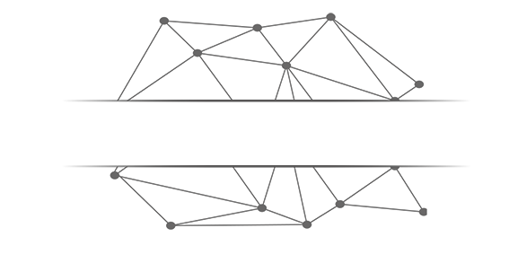
前课复习

Slide 4


课程之前
基本要求
- 会使用计算机和Office软件
- 阅读简单英文内容、3级及以上水平
- 熟练使用Web浏览器
- 每周至少1-2个小时，连续9周

Slide 5
本课概要

Slide 6
第1章 Python基本语法元素
- 1.1 程序设计基本方法
- 1.2 Python开发环境配置
- 1.3 实例1: 温度转换
- 1.4 Python程序语法元素分析

Slide 7
第1章 Python基本语法元素
方法论
- 程序的基本编写方法：IPO 实践能力
- 看懂10行左右简单Python代码

Slide 8
练习与作业

Slide 9
第1章 Python基本语法元素
练习 (可选)
- 5道编程
@Python123
测验
- 10道单选+2道编程
@Python123

Slide 10

使用说明 @Python123
CC BY-NC-SA 4.0 嵩天

Slide 11
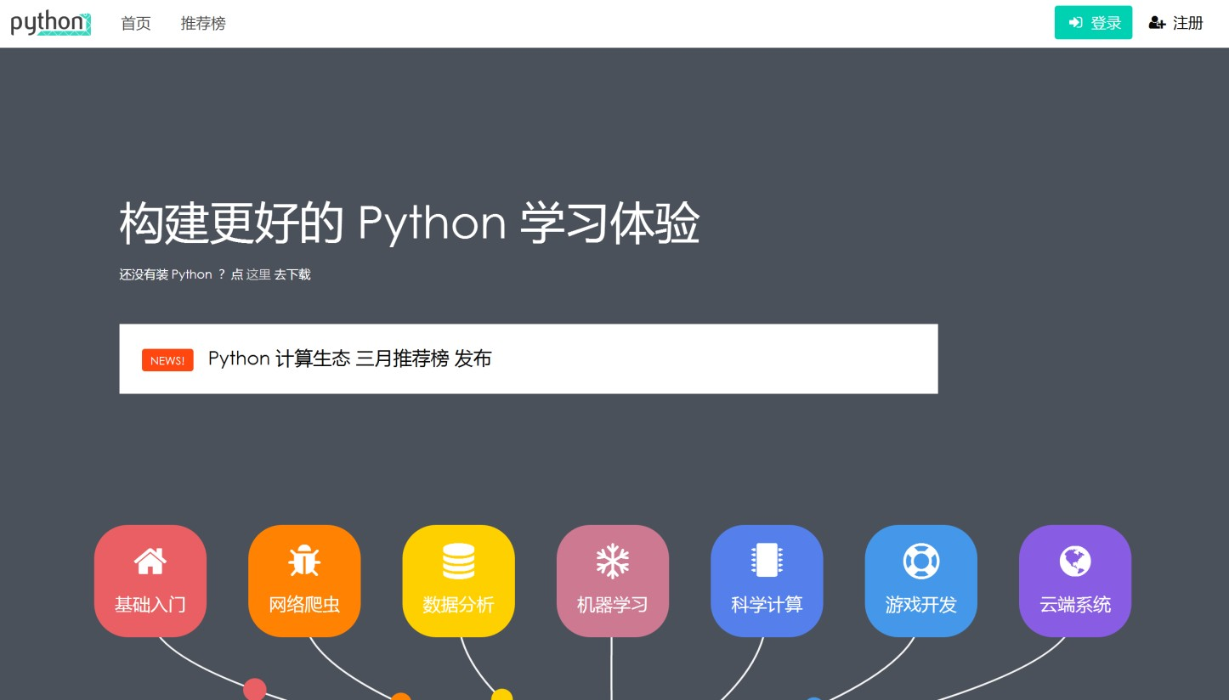
注册学生账号并登陆
https://python123.io

Slide 12
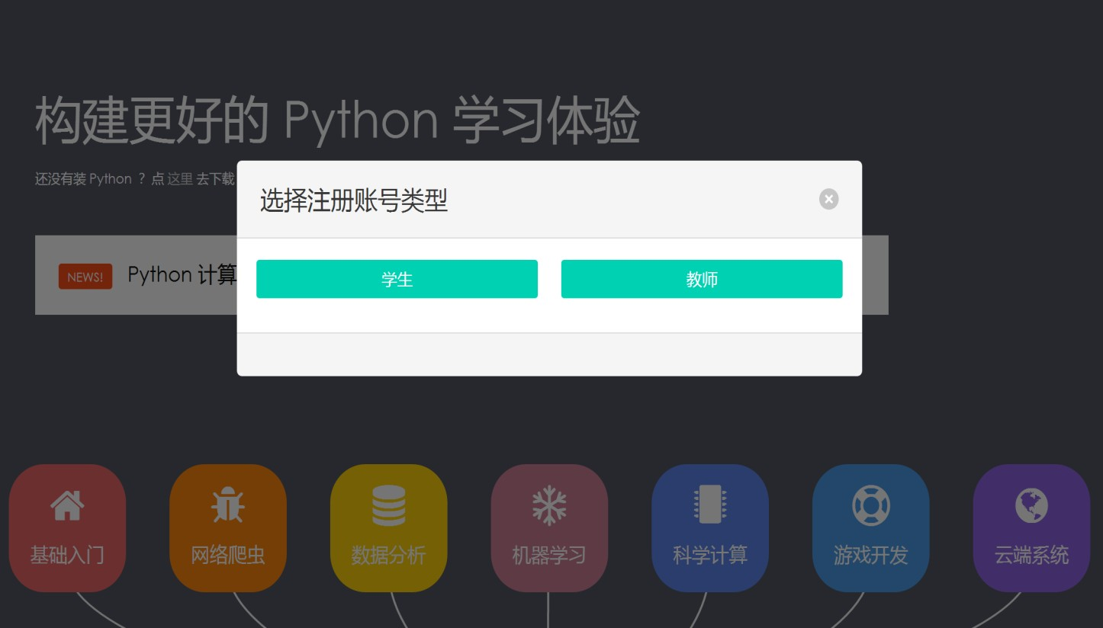
注册学生账号并登陆
https://python123.io

Slide 13
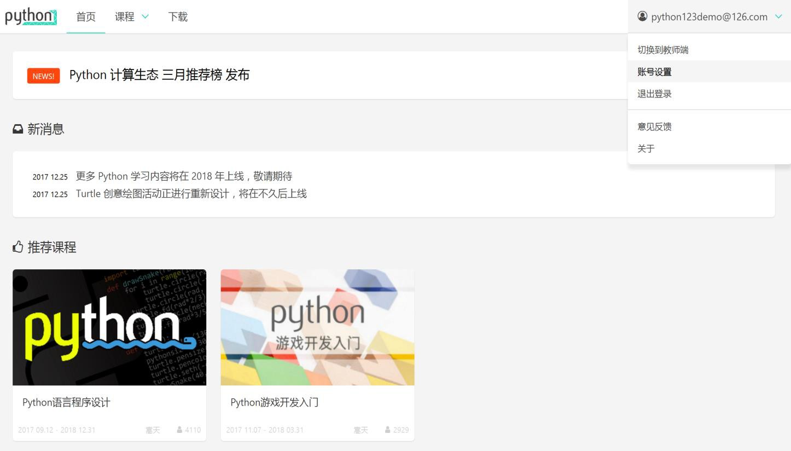

绑定中国大学MOOC账号
https://python123.io

Slide 14
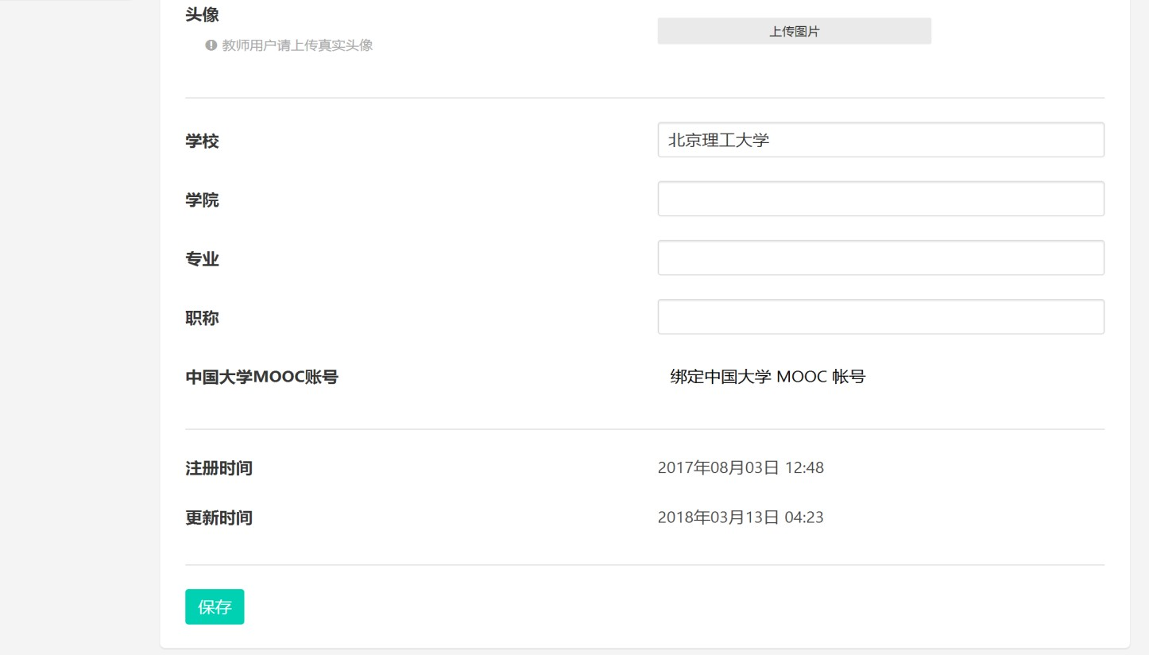
绑定中国大学MOOC账号
https://python123.io
点击后根据流程完成绑定

Slide 15
选择本课程对应实践课程
https://python123.io
加入该课程

Slide 16
欢迎学习 Python语言程序设计 课程

Slide 17


Slide 19
Python语言程序设计
程序设计基本方法

Slide 20
单元开篇

Slide 21
程序设计基本方法
- 计算机与程序设计
- 编译和解释
- 程序的基本编写方法
- 计算机编程

Slide 22
计算机与程序设计

Slide 23
计算机的概念
计算机是根据指令操作数据的设备
- 功能性
对数据的操作，表现为数据计算、输入输出处理和结果存储等
- 可编程性
根据一系列指令自动地、可预测地、准确地完成操作者的意图

Slide 24
计算机的发展
计算机的发展参照摩尔定律，表现为指数方式
- 计算机硬件所依赖的集成电路规模参照摩尔定律发展
- 计算机运行速度因此也接近几何级数快速增长
- 计算机高效支撑的各类运算功能不断丰富发展

Slide 25
摩尔定律 Moore’s Law
计算机发展历史上最重要的预测法则
- Intel公司创始人之一戈登·摩尔在1965年提出
- 单位面积集成电路上可容纳晶体管的数量约每两年翻一番
- CPU/GPU、内存、硬盘、电子产品价格等都遵循摩尔定律

Slide 26
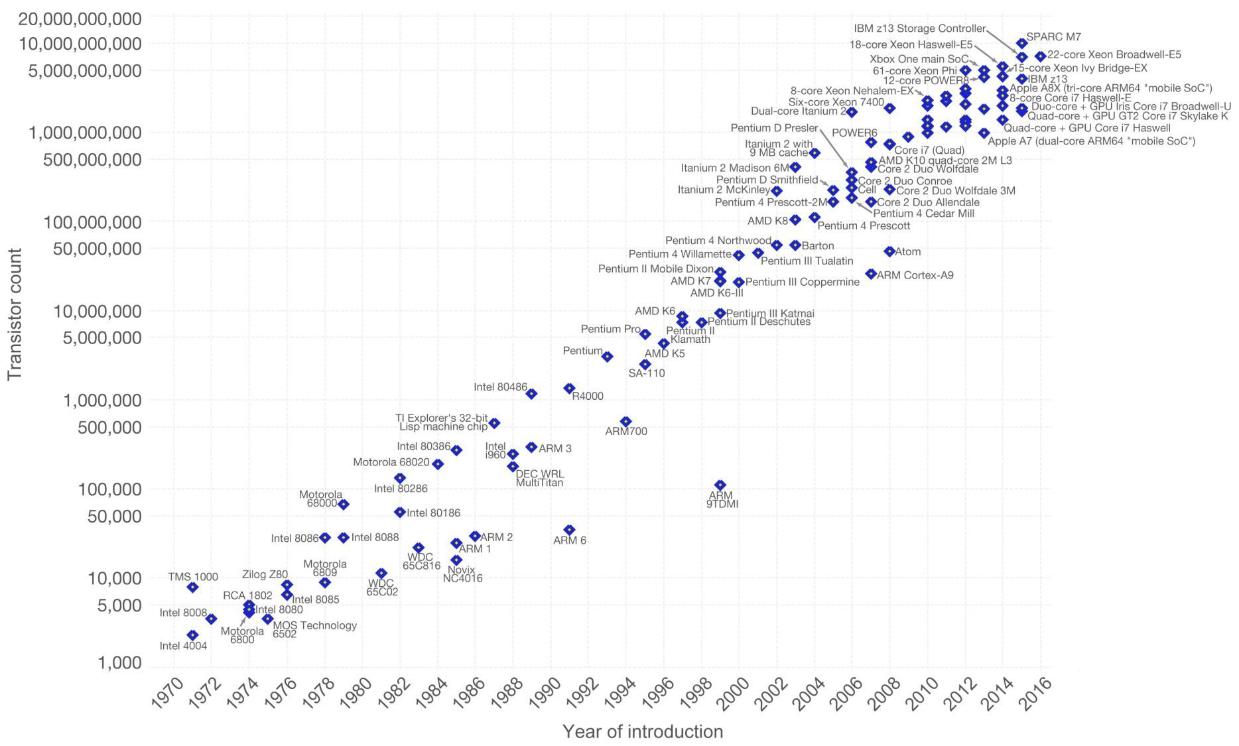
集成电路晶体管数量实测 1971-2016
SPARC M7 (2015): 10,000,000,000
1971-2015：44年
理论上：约2²²，四百万倍 实际上：四百三十五万倍
32-core AMD Epyc(2017): 19,200,000,000
Intel 4004(1971): 2300

Slide 27
计算机的发展
计算机的发展参照摩尔定律，表现为指数方式
- 当今世界，唯一长达50年有效且按照指数发展的技术领域
- 计算机深刻改变人类社会，甚至可能改变人类本身
- 可预见的未来30年，摩尔定律还将持续有效

Slide 28
程序设计
程序设计是计算机可编程性的体现
- 程序设计，亦称编程，深度应用计算机的主要手段
- 程序设计已经成为当今社会需求量最大的职业技能之一
- 很多岗位都将被计算机程序接管，程序设计将是生存技能

Slide 29
程序设计语言
程序设计语言是一种用于交互(交流)的人造语言
- 程序设计语言，亦称编程语言，程序设计的具体实现方式
- 编程语言相比自然语言更简单、更严谨、更精确
- 编程语言主要用于人类和计算机之间的交互

Slide 30
程序设计语言
编程语言种类很多，但生命力强劲的却不多
- 编程语言有超过600种，绝大部分都不再被使用
- C语言诞生于1972年，它是第一个被广泛使用的编程语言
- Python语言诞生于1990年，它是最流行最好用的编程语言

Slide 31
编译和解释

Slide 32
编程语言的执行方式
计算机执行源程序的两种方式：编译和解释
- 源代码：采用某种编程语言编写的计算机程序，人类可读
例如：result = 2 + 3
- 目标代码：计算机可直接执行，人类不可读 (专家除外)
例如：11010010 00111011

Slide 33
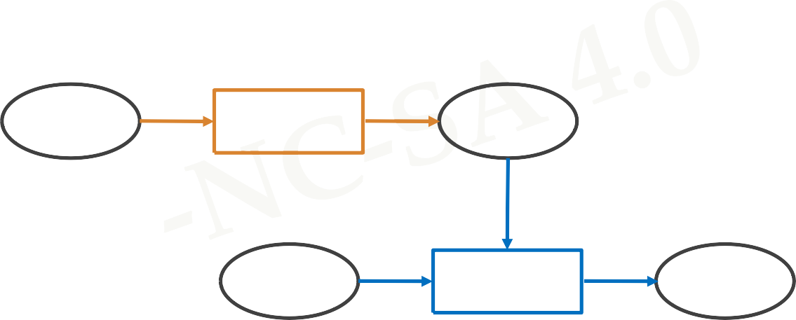
将源代码一次性转换成目标代码的过程
编译
源代码
编译器
目标代码
程序输入
程序执行
结果输出
执行编译过程的程序叫作编译器

Slide 34
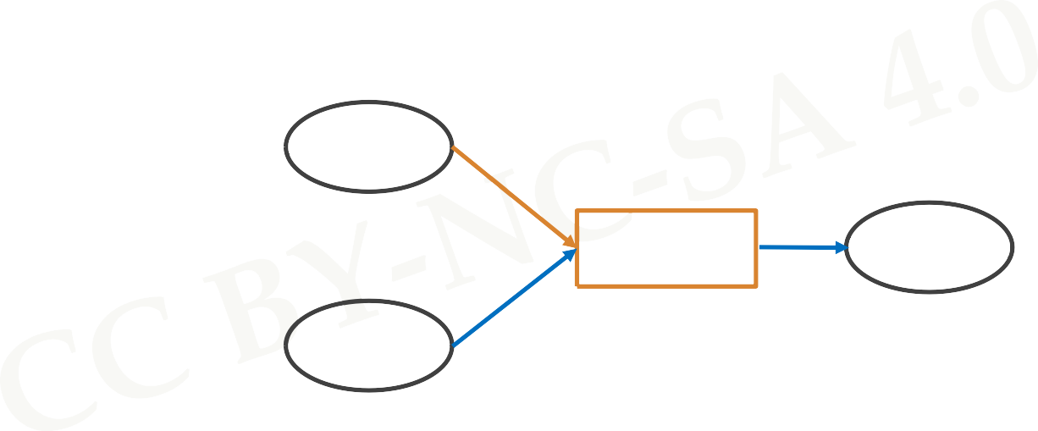
将源代码逐条转换成目标代码同时逐条运行的过程
解释
源代码
解释器
结果输出
程序输入
执行解释过程的程序叫作解释器

Slide 35
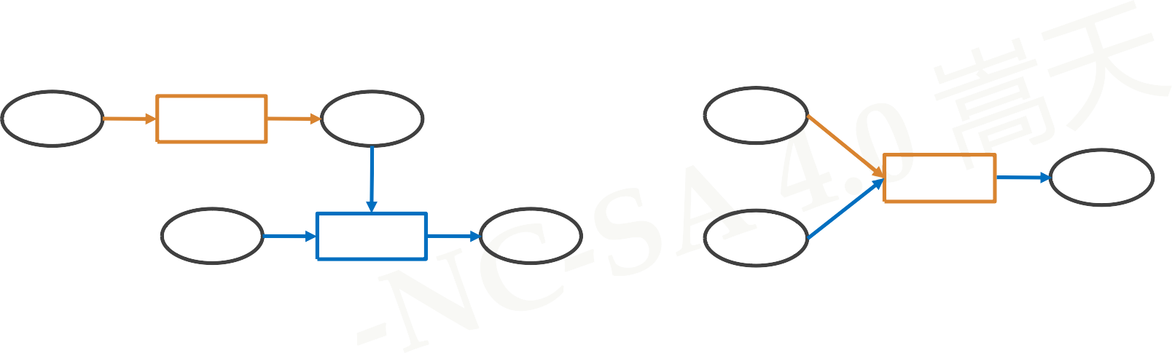
编译和解释
compiler
源代码
编译器
目标代码
源代码
interpreter
解释器
结果输出
程序输入
程序执行
结果输出
程序输入
- 编译：一次性翻译，之后不再需要源代码（类似英文翻译）
- 解释：每次程序运行时随翻译随执行（类似实时的同声传译）

Slide 36
静态语言和脚本语言
根据执行方式不同，编程语言分为两类
- 静态语言：使用编译执行的编程语言
C/C++语言、Java语言
- 脚本语言：使用解释执行的编程语言
Python语言、JavaScript语言、PHP语言

Slide 37
静态语言和脚本语言
执行方式不同，优势各有不同
- 静态语言：编译器一次性生成目标代码，优化更充分
程序运行速度更快
- 脚本语言：执行程序时需要源代码，维护更灵活
源代码在维护灵活、跨多个操作系统平台

Slide 38
程序的基本编写方法

Slide 39
程序的基本编写方法
IPO
- I：Input 输入，程序的输入
- P：Process 处理，程序的主要逻辑
- O：Output 输出，程序的输出

Slide 40
理解IPO
输入
- 程序的输入
文件输入、网络输入、控制台输入、交互界面输入、内部参数输入等
- 输入是一个程序的开始

Slide 41
理解IPO
输出
- 程序的输出
控制台输出、图形输出、文件输出、网络输出、操作系统内部变量输出等
- 输出是程序展示运算结果的方式

Slide 42
理解IPO
处理
- 处理是程序对输入数据进行计算产生输出结果的过程
- 处理方法统称为算法，它是程序最重要的部分
- 算法是一个程序的灵魂

Slide 43
问题的计算部分
一个待解决问题中，可以用程序辅助完成的部分
- 计算机只能解决计算问题，即问题的计算部分
- 一个问题可能有多种角度理解，产生不同的计算部分
- 问题的计算部分一般都有输入、处理和输出过程

Slide 44
编程解决问题的步骤
6个步骤 (1-3)
- 分析问题：分析问题的计算部分，想清楚
- 划分边界：划分问题的功能边界，规划IPO
- 设计算法：设计问题的求解算法，关注算法

Slide 45
使用计算机解决问题
6个步骤 (4-6)
- 编写程序：编写问题的计算程序，编程序
- 调试测试：调试程序使正确运行，运行调试
- 升级维护：适应问题的升级维护，更新完善

Slide 46
求解计算问题的精简步骤
3个精简步骤
- 确定IPO：明确计算部分及功能边界
- 编写程序：将计算求解的设计变成现实
- 调试程序：确保程序按照正确逻辑能够正确运行

Slide 47
计算机编程

Slide 48
Q：为什么要学习计算机编程？
A：因为“编程是件很有趣的事儿”!

Slide 49
计算机编程
编程能够训练思维
- 编程体现了一种抽象交互关系、自动化执行的思维模式
- 计算思维：区别逻辑思维和实证思维的第三种思维模式
- 能够促进人类思考，增进观察力和深化对交互关系的理解

Slide 50
计算机编程
编程能够增进认识
- 编程不单纯是求解计算问题
- 不仅要思考解决方法，还要思考用户体验、执行效率等
- 能够帮助程序员加深用户行为以及社会和文化认识

Slide 51
计算机编程
编程能够带来乐趣
- 编程能够提供展示自身思想和能力的舞台
- 让世界增加新的颜色、让自己变得更酷、提升心理满足感
- 在信息空间里思考创新、将创新变为现实

Slide 52
计算机编程
编程能够提高效率
- 能够更好地利用计算机解决问题
- 显著提高工作、生活和学习效率
- 为个人理想实现提供一种借助计算机的高效手段

Slide 53
计算机编程
编程带来就业机会
- 程序员是信息时代最重要的工作岗位之一
- 国内外对程序员岗位的缺口都在百万以上规模
- 计算机已经渗透于各个行业， 就业前景非常广阔

Slide 54
学习编程的误区
Q：编程很难学吗？ A：掌握方法就很容易！
- 首先，掌握编程语言的语法，熟悉基本概念和逻辑
- 其次，结合计算问题思考程序结构，会使用编程套路
- 最后，参照案例多练习多实践，学会举一反三次

Slide 55
编程辣么好，还等什么？开始学习吧！

Slide 56
单元小结

Slide 57
程序设计基本方法
- 计算机的功能性和可编程性
- 编译和解释、静态语言和脚本语言
- IPO、理解问题的计算部分
- 掌握计算机编程的价值

Slide 58
小花絮

Slide 59
辣么"漂亮"*的学习资料，要不要认识一下制作者？
*仅代表个人审美品味

Slide 60
辣么"清晰"*的内容体系，要不要认识一下设计者？
*仅代表个人审美品味

Slide 61
辣么"精良"*的课程制作，要不要认识一下策划者？
*仅代表个人审美品味

Slide 63



Slide 64
Python语言程序设计
Python开发环境配置

Slide 65
单元开篇

Slide 66
Python开发环境配置
Python语言概述
Python基本开发环境IDLE
- Python程序编写与运行
Python高级开发环境VSCode

Slide 67
Python语言概述

Slide 68

Python [`paiθən]，译为“蟒蛇” Python语言拥有者是Python Software Foundation(PSF) PSF是非盈利组织，致力于保护Python语言开放、开源和发展

Slide 69

Python语言的诞生
Guido van Rossum Python语言创立者
2002年，Python 2.x
2008年，Python 3.x

Slide 70
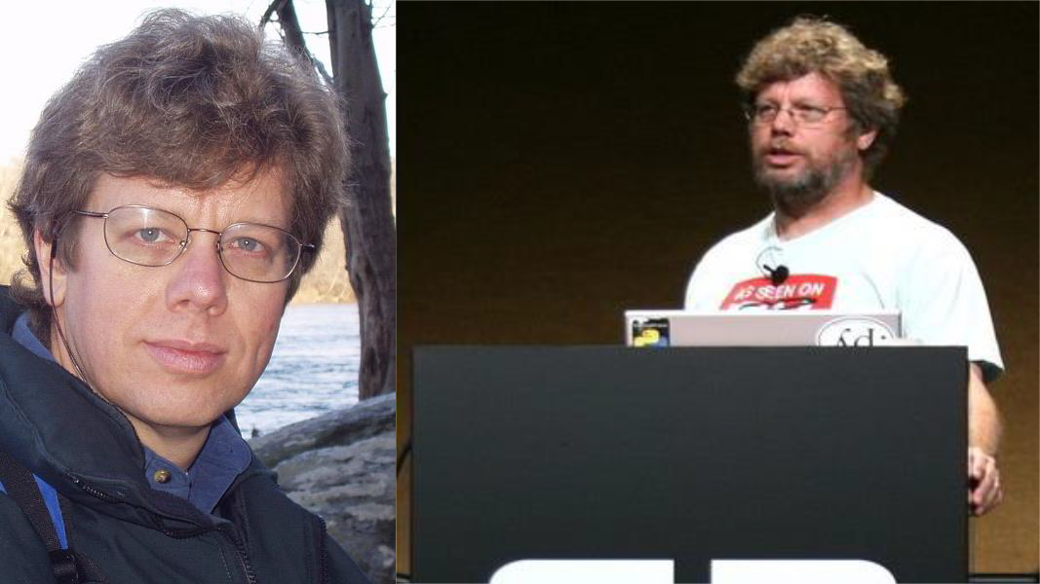

Slide 71
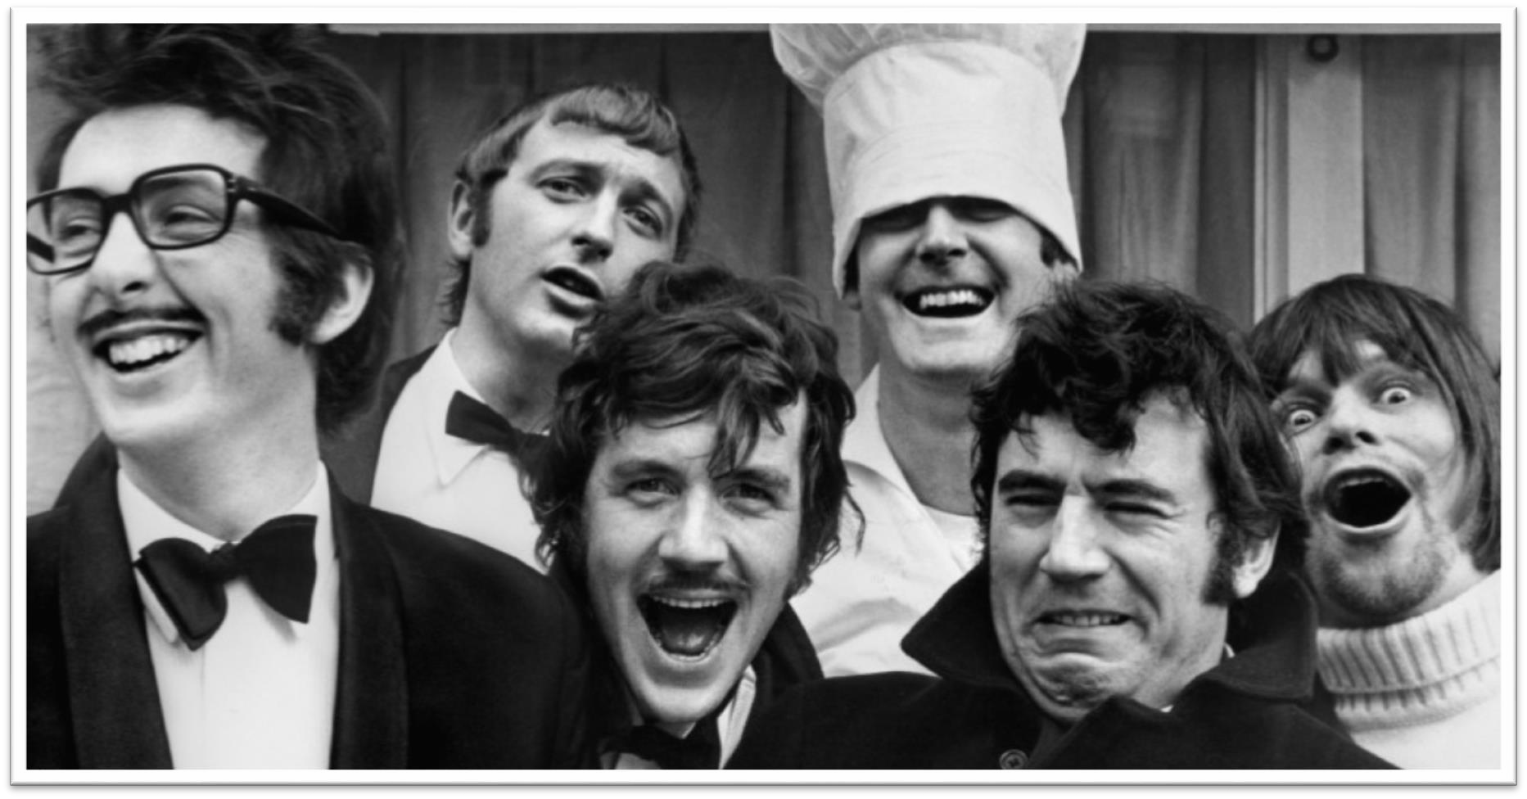
Monty Python组合

Slide 72
It’s ．

Slide 73

Python语言是一个由编程牛人领导设计并开发的编程语言 Python语言是一个有开放、开源精神的编程语言 Python语言应用于火星探测、搜索引擎、引力波分析等众多领域

Slide 74
Python基本开发环境IDLE

Slide 75
Python基本开发环境IDLE
Python官方提供
适用于小规模程序开发
- Python官方环境：Python解释器 + IDLE开发环境
- 轻量级：只有几十MB大小，使用灵活
- 功能丰富：编辑器+交互环境+标准库+库安装工具…

Slide 76
Python基本开发环境IDLE
Python官方提供
适用于小规模程序开发
- 下载地址：
www.python.org/downloads
- 或者：
www.python123.io/downloads

Slide 77
配置Python

Slide 78
Python程序编写与运行

Slide 79
Python的两种编程方式
交互式和文件式
- 交互式：对每个输入语句即时运行结果，适合语法练习
- 文件式：批量执行一组语句并运行结果，编程的主要方式

Slide 80
实例1: 圆面积的计算
根据半径r计算圆面积
>>> r = 25
>>> area = 3.1415 * r * r
>>> print(area) 1963.4375000000002
>>> print(" {:.2f}".format(area))
1963.44
交互式

Slide 81
实例1: 圆面积的计算
根据半径r计算圆面积
r = 25
area = 3.1415 * r * r print(area)
print(" {:.2f}".format(area))
输出结果如下：
1963.4375000000002
1963.44
保存为CalCircle.py文件并运行
文件式

Slide 82
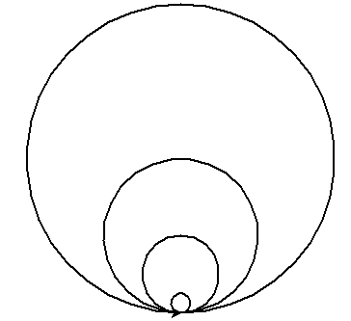
实例2: 同切圆绘制
绘制多个同切圆
import turtle turtle.pensize(2) turtle.circle(10) turtle.circle(40) turtle.circle(80) turtle.circle(160)
保存为TangentCirclesDraw.py文件并运行
文件式

Slide 83
实例2: 同切圆绘制
绘制多个同切圆
>>> import turtle
>>> turtle.pensize(2)
>>> turtle.circle(10)
>>> turtle.circle(40)
>>> turtle.circle(80)
>>> turtle.circle(160)
交互式

Slide 84

实例3: 五角星绘制
绘制一个五角星
>>> from turtle import *
>>> color('red', 'red')
>>> begin_fill()
>>> for i in range(5): fd(200)
rt(144)
>>> end_fill()
>>>
交互式

Slide 85
实例3: 五角星绘制
绘制一个五角星
from turtle import * color('red', 'red') begin_fill()
for i in range(5): fd(200) rt(144)
end_fill() done()
保存为StarDraw.py文件并运行
文件式

Slide 86
Python高级开发环境VSCode

Slide 87
Python高级开发环境VSCode
VSCode：Visual Studio Code
- 微软出品，与Visual Studio同质量的专业级开发工具
- 跨平台免费工具：支持Windows/Linux/MacOS
- 编辑器模式：轻量级、功能丰富、可扩展性强…

Slide 88
Python高级开发环境VSCode
第一步：安装IDLE环境；第二步：安装VSCode
- 下载地址：
https://code.visualstudio.com
- 工具大小约 50MB

Slide 89
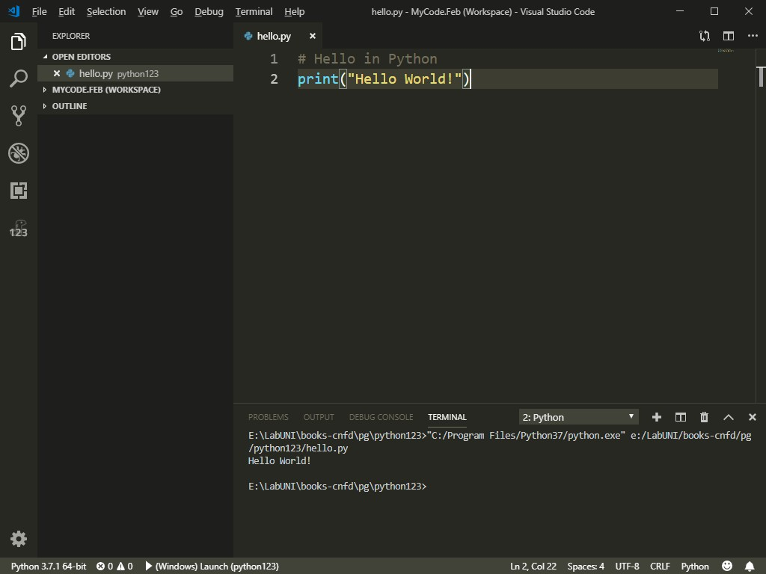

Slide 90
单元小结

Slide 91
Python开发环境配置
- Python语言的发展历史
- 选取一种系统平台构建Python开发环境
- 尝试编写与运行3个Python小程序

Slide 92
小花絮

Slide 93
课程的实践平台为何叫Python123？
123 代表了一种符合认知的发展过程
Python123 表达了一种提供最好学习价值的愿望 赶快注册个账号试试吧！

Slide 96
Python语言程序设计
实例1: 温度转换

Slide 97
"温度转换"问题分析

Slide 98
温度转换
温度刻画的两种不同体系
- 摄氏度：中国等世界大多数国家使用
以1标准大气压下水的结冰点为0度，沸点为100度，将温度进行等分刻画
- 华氏度：美国、英国等国家使用
以1标准大气压下水的结冰点为32度，沸点为212度，将温度进行等分刻画

Slide 99
需求分析
两种温度体系的转换
- 摄氏度转换为华氏度
- 华氏度转换为摄氏度

Slide 100
问题分析
该问题中计算部分的理解和确定
- 理解1：直接将温度值进行转换
- 理解2：将温度信息发布的声音或图像形式进行理解和转换
- 理解3：监控温度信息发布渠道，实时获取并转换温度值

Slide 101
问题分析
分析问题
- 采用 理解1：直接将温度值进行转换 温度数值需要标明温度体系，即摄氏度或华氏度 转换后也需要给出温度体系

Slide 102
问题分析
划分边界
- 输入：带华氏或摄氏标志的温度值
- 处理：根据温度标志选择适当的温度转换算法
- 输出：带摄氏或华氏标志的温度值

Slide 103
问题分析
输入输出格式设计
标识放在温度最后，F表示华氏度，C表示摄氏度
82F表示华氏82度，28C表示摄氏28度

Slide 104
问题分析
设计算法
根据华氏和摄氏温度定义，利用转换公式如下：
C = ( F – 32 ) / 1.8
F = C * 1.8 + 32
其中， C表示摄氏温度， F表示华氏温度

Slide 105
问题分析清楚，可以开始编程啦！

Slide 106
"温度转换"实例编写

Slide 107
#TempConvert.py
TempStr = input("请输入带有符号的温度值: ")
if TempStr[-1] in ['F', 'f']:
C = (eval(TempStr[0:-1]) - 32)/1.8
print("转换后的温度是{:.2f}C".format(C))
elif TempStr[-1] in ['C', 'c']:
F = 1.8*eval(TempStr[0:-1]) + 32
print("转换后的温度是{:.2f}F".for mat(F)
else:
print("输入格式错误")
编写上述代码，并保存为TempConvert.py文件

Slide 108
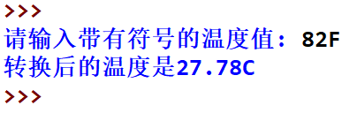
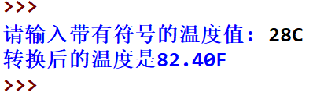
运行效果
IDLE打开文件，按F5运行

Slide 109
准备好电脑，与老师一起编码吧！

Slide 110
"温度转换"举一反三

Slide 111
#TempConvert.py
TempStr = input("请输入带有符号的温度值: ")
if TempStr[-1] in ['F', 'f']:
C = (eval(TempStr[0:-1]) - 32)/1.8
print("转换后的温度是{:.2f}C".format(C))
elif TempStr[-1] in ['C', 'c']:
F = 1.8*eval(TempStr[0:-1]) + 32 print("转换后的温度是{:.2f}F".format(F))
else:
print("输入格式错误")

Slide 112
举一反三
Python语法元素理解
- 温度转换程序共10行代码，但包含很多语法元素
- 清楚理解这10行代码能够快速入门Python语言
- 参考框架结构、逐行分析、逐词理解

Slide 113
举一反三
输入输出的改变
- 温度数值与温度标识之间关系的设计可以改变
- 标识改变放在温度数值之前：C82, F28
- 标识字符改变为多个字符：82Ce、28Fa

Slide 114
举一反三
计算问题的扩展
- 温度转换问题是各类转换问题的代表性问题
- 货币转换、长度转换、重量转换、面积转换…
- 问题不同，但程序代码相似

Slide 115
小花絮

Slide 118
Python语言程序设计
Python程序语法元素分析

Slide 119
单元开篇

Slide 120
Python程序语法元素分析
- 程序的格式框架
- 命名与保留字
- 数据类型
- 语句与函数
- Python程序的输入输出
- "温度转换"代码分析

Slide 121
程序的格式框架

Slide 122
#TempConvert.py
TempStr = input("请输入带有符号的温度值: ")
if TempStr[-1] in ['F', 'f']:
C = (eval(TempStr[0:-1]) - 32)/1.8
print("转换后的温度是{:.2f}C".format(C))
elif TempStr[-1] in ['C', 'c']:
F = 1.8*eval(TempStr[0:-1]) + 32 print("转换后的温度是{:.2f}F".format(F))
else:
print("输入格式错误")
代码高亮：编程的色彩辅助体系，不是语法要求

Slide 123
#TempConvert.py
TempStr = input("请输入带有符号的温度值: ")
if TempStr[-1] in ['F', 'f']
C = (eval(TempStr[0:-1]) - 32)/1.8
print("转换后的温度是{:.2f}C".format(C))
elif TempStr[-1] in ['C', 'c']:
F = 1.8*eval(TempStr[0:-1]) + 32
print("转换后的温度是{:.2f}F".format(F))
else:
print("输入格式错误")
缩进：一行代码开始前的空白区域，表达程序的格式框架

Slide 124
#TempConvert.py
DARTS = 1000
hits = 0.0
clock()
for i in range(1, DARTS):
x, y = random(), random() dist = sqrt(x**2 + y**2) if dist <= 1.0:
hits = hits + 1 pi = 4 * (hits/DARTS)
print("Pi的值是 {:.2f}F".format(pi))
多层缩进
TempStr = input("请输入带有符号的温度值: ")
if TempStr[-1] in ['F', 'f']:
C = (eval(TempStr[0:-1]) - 32)/1.8
print("转换后的温度是{:.2f}C".format(C))
elif TempStr[-1] in ['C', 'c']:
F = 1.8*eval(TempStr[0:-1]) + 32
print("转换后的温度是{:.2f}F".format(F))
else:
print("输入格式错误")
单层缩进

Slide 125
缩进表达程序的格式框架
缩进
- 严格明确：缩进是语法的一部分，缩进不正确程序运行错误
- 所属关系：表达代码间包含和层次关系的唯一手段
- 长度一致：程序内一致即可，一般用4个空格或1个TAB

Slide 126
#TempConvert.py
TempStr = input("请输入带有符号的温度值: ")
if TempStr[-1] in ['F', 'f']:
C = (eval(TempStr[0:-1]) - 32)/1.8
print("转换后的温度是{:.2f}C".format(C))
elif TempStr[-1] in ['C', 'c']:
F = 1.8*eval(TempStr[0:-1]) + 32
print("转换后的温度是{:.2f}F".format(F))
else:
print("输入格式错误")
注释：用于提高代码可读性的辅助性文字，不被执行

Slide 127
不被程序执行的辅助性说明信息
注释
- 单行注释：以#开头，其后内容为注释
# 这里是单行注释
- 多行注释：以'''开头和结尾
'''
这是多行注释第一行
这是多行注释第二行 '''

Slide 128
#TempConvert.py
TempStr = input("请输入带有符号的温度值: ")
if TempStr[-1] in ['F', 'f']:
C = (eval(TempStr[0:-1]) - 32)/1.8
print("转换后的温度是{:.2f}C".format(C))
elif TempStr[-1] in ['C', 'c']:
F = 1.8*eval(TempStr[0:-1]) + 32
print("转换后的温度是{:.2f}F".format(F))
else:
print("输入格式错误")
缩进 注释

Slide 129
命名与保留字

Slide 130
#TempConvert.py
TempStr = input("请输入带有符号的温度值: ")
if TempStr[-1] in ['F', 'f']:
C = (eval(TempStr[0:-1]) - 32)/1.8
print("转换后的温度是{:.2f}C".format(C))
elif TempStr[-1] in ['C', 'c']:
F = 1.8*eval(TempStr[0:-1]) + 32
print("转换后的温度是{:.2f}F".format(F))
else:
print("输入格式错误")
变量：程序中用于保存和表示数据的占位符号

Slide 131
用来保存和表示数据的占位符号
变量
- 变量采用标识符(名字) 来表示，关联标识符的过程叫命名
TempStr是变量名字
- 可以使用等号(=)向变量赋值或修改值，=被称为赋值符号
TempStr = "82F" #向变量TempStr赋值"82F"

Slide 132
关联标识符的过程
命名
- 命名规则: 大小写字母、数字、下划线和中文等字符及组合
如: TempStr, Python_Great, 这是门Python好课
- 注意事项: 大小写敏感、首字符不能是数字、不与保留字相同
Python和python是不同变量，123Python是不合法的

Slide 133
被编程语言内部定义并保留使用的标识符
保留字
- Python语言有35个保留字(也叫关键字)
if, elif, else, in
- 保留字是编程语言的基本单词，大小写敏感
if 是保留字，If 是变量

Slide 134
(26/35)
保留字
and | elif | import | raise | global
as | else | in | return | nonlocal
assert | except | is | try | True
break | finally | lambda | while | False
class | for | not | with | None
continue | from | or | yield | async
def | if | pass | del | await

Slide 135
#TempConvert.py
TempStr = input("请输入带有符号的温度值: ")
if TempStr[-1] in ['F', 'f']:
C = (eval(TempStr[0:-1]) - 32)/1.8
print("转换后的温度是{:.2f}C".format(C))
elif TempStr[-1] in ['C', 'c']:
F = 1.8*eval(TempStr[0:-1]) + 32
print("转换后的温度是{:.2f}F".format(F))
else:
print("输入格式错误")
变量 命名 保留字

Slide 136
数据类型

Slide 137
#TempConvert.py
TempStr = input("请输入带有符号的温度值: ")
if TempStr[-1] in ['F', 'f']:
C = (eval(TempStr[0:-1]) - 32)/1.8
print("转换后的温度是{:.2f}C".format(C))
elif TempStr[-1] in ['C', 'c']:
F = 1.8*eval(TempStr[0:-1]) + 32 print("转换后的温度是{:.2f}F".format(F))
else:
print("输入格式错误")
数据类型：字符串、整数、浮点数、列表

Slide 138
数据类型
10,011,101 该如何解释呢？
- 这是一个二进制数字 或者 十进制数字
作为二进制数字，10,011,101的值是十进制157
- 这是一段文本 或者 用逗号,分隔的3个数字
作为一段文本，逗号是文本中的一部分，一共包含10个字符

Slide 139
数据类型
供计算机程序理解的数据形式
- 程序设计语言不允许存在语法歧义，需要定义数据的形式
需要给10,011,101关联一种计算机可以理解的形式
- 程序设计语言通过一定方式向计算机表达数据的形式
"123"表示文本字符串123，123则表示数字123

Slide 140
数据类型
10,011,101
- 整数类型：
10011101
- 字符串类型：
"10,011,101"
- 列表类型：
[10, 011, 101]

Slide 141
#TempConvert.py
TempStr = input("请输入带有符号的温度值: ")
if TempStr[-1] in ['F', 'f']:
C = (eval(TempStr[0:-1]) - 32)/1.8
print("转换后的温度是{:.2f}C".format(C))
elif TempStr[-1] in ['C', 'c']:
F = 1.8*eval(TempStr[0:-1]) + 32 print("转换后的温度是{:.2f}F".format(F))
else:
print("输入格式错误")
字符串：由0个或多个字符组成的有序字符序列

Slide 142
由0个或多个字符组成的有序字符序列
字符串
- 字符串由一对单引号或一对双引号表示
"请输入带有符号的温度值: "或者 'C'
- 字符串是字符的有序序列，可以对其中的字符进行索引
"请" 是 "请输入带有符号的温度值: " 的第0个字符

Slide 143
字符串的序号
正向递增序号 和 反向递减序号
反向递减序号
-12 -11-10 -9 -8 -7 -6 -5 -4 -3 -2 -1
请 | 输 | 入 | 带 | 有 | 符 | 号 | 的 | 温 | 度 | 值 | :
0 1 2 3 4 5 6 7 8 9 10 11
正向递增序号

Slide 144
字符串的使用
使用[ ]获取字符串中一个或多个字符
- 索引：返回字符串中单个字符 <字符串>[M]
"请输入带有符号的温度值: "[0] 或者 TempStr[-1]
- 切片：返回字符串中一段字符子串 <字符串>[M: N]
"请输入带有符号的温度值: "[1:3] 或者
TempStr[0:-1]

Slide 145
#TempConvert.py
TempStr = input("请输入带有符号的温度值: ")
if TempStr[-1] in ['F', 'f']:
C = (eval(TempStr[0:-1]) - 32)/1.8
print("转换后的温度是{:.2f}C".format(C))
elif TempStr[-1] in ['C', 'c']:
F = 1.8*eval(TempStr[0:-1]) + 32 print("转换后的温度是{:.2f}F".format(F))
else:
print("输入格式错误")
数字类型：整数和浮点数

Slide 146
数字类型
整数和浮点数都是数字类型
- 整数：数学中的整数
32 或者 -89
- 浮点数：数学中的实数，带有小数部分
1.8 或者 -1.8 或者
-1.0

Slide 147
#TempConvert.py
TempStr = input("请输入带有符号的温度值: ")
if TempStr[-1] in ['F', 'f']:
C = (eval(TempStr[0:-1]) - 32)/1.8
print("转换后的温度是{:.2f}C".format(C))
elif TempStr[-1] in ['C', 'c']:
F = 1.8*eval(TempStr[0:-1]) + 32 print("转换后的温度是{:.2f}F".format(F))
else:
print("输入格式错误")
列表类型：由0个或多个数据组成的有序序列

Slide 148
列表类型
由0个或多个数据组成的有序序列
- 列表使用[ ]表示，采用逗号(,)分隔各元素
['F','f']表示两个元素'F'和'f'
- 使用保留字 in 判断一个元素是否在列表中
TempStr[-1] in ['C','c']判断前者是否与列表中某个元素相同

Slide 149
#TempConvert.py
TempStr = input("请输入带有符号的温度值: ")
if TempStr[-1] in ['F', 'f']:
C = (eval(TempStr[0:-1]) - 32)/1.8
print("转换后的温度是{:.2f}C".format(C))
elif TempStr[-1] in ['C', 'c']:
F = 1.8*eval(TempStr[0:-1]) + 32 print("转换后的温度是{:.2f}F".format(F))
else:
print("输入格式错误")
字符串 整数 浮点数 列表

Slide 150
语句与函数

Slide 151
#TempConvert.py
TempStr = input("请输入带有符号的温度值: ")
if TempStr[-1] in ['F', 'f']:
C = (eval(TempStr[0:-1]) - 32)/1.8
print("转换后的温度是{:.2f}C".format(C))
elif TempStr[-1] in ['C', 'c']:
F = 1.8*eval(TempStr[0:-1]) + 32
print("转换后的温度是{:.2f}F".format(F))
else:
print("输入格式错误")
赋值语句：由赋值符号构成的一行代码

Slide 152
赋值语句
由赋值符号构成的一行代码
- 赋值语句用来给变量赋予新的数据值
C=(eval(TempStr[0:-1])-32)/1.8 #右侧运算结果赋给变量C
- 赋值语句右侧的数据类型同时作用于变量
TempStr=input("") #input()返回一个字符串，TempStr也是字符串

Slide 153
#TempConvert.py
TempStr = input("请输入带有符号的温度值: ")
if TempStr[-1] in ['F', 'f']:
C = (eval(TempStr[0:-1]) - 32)/1.8
print("转换后的温度是{:.2f}C".format(C))
elif TempStr[-1] in ['C', 'c']:
F = 1.8*eval(TempStr[0:-1]) + 32
print("转换后的温度是{:.2f}F".format(F))
else:
print("输入格式错误")
分支语句：由判断条件决定程序运行方向的语句

Slide 154
分支语句
由判断条件决定程序运行方向的语句
- 使用保留字if elif else构成条件判断的分支结构
if TempStr[-1] in ['F','f']:#如果条件为True则执行冒号后语句
- 每个保留字所在行最后存在一个冒号(:)，语法的一部分
冒号及后续缩进用来表示后续语句与条件的所属关系

Slide 155
#TempConvert.py
TempStr = input("请输入带有符号的温度值: ")
if TempStr[-1] in ['F', 'f']:
C = (eval(TempStr[0:-1]) - 32)/1.8
print("转换后的温度是{:.2f}C".format(C))
elif TempStr[-1] in ['C', 'c']:
F = 1.8*eval(TempStr[0:-1]) + 32
print("转换后的温度是{:.2f}F".format(F))
else:
print("输入格式错误")
函数：根据输入参数产生不同输出的功能过程

Slide 156
根据输入参数产生不同输出的功能过程
函数
- 类似数学中的函数， y = f(x)
print("输入格式错误") #打印输出 "输入格式错误"
- 函数采用 <函数名>(<参数>) 方式使用
eval(TempStr[0:-1]) # TempStr[0:-1]是参数

Slide 157
#TempConvert.py
TempStr = input("请输入带有符号的温度值: ")
if TempStr[-1] in ['F', 'f']:
C = (eval(TempStr[0:-1]) - 32)/1.8
print("转换后的温度是{:.2f}C".format(C))
elif TempStr[-1] in ['C', 'c']:
F = 1.8*eval(TempStr[0:-1]) + 32
print("转换后的温度是{:.2f}F".format(F))
else:
print("输入格式错误")
赋值语句 分支语句 函数

Slide 158
Python程序的输入输出

Slide 159
#TempConvert.py
TempStr = input("请输入带有符号的温度值: ")
if TempStr[-1] in ['F', 'f']:
C = (eval(TempStr[0:-1]) - 32)/1.8
print("转换后的温度是{:.2f}C".format(C))
elif TempStr[-1] in ['C', 'c']:
F = 1.8*eval(TempStr[0:-1]) + 32
print("转换后的温度是{:.2f}F".format(F))
else:
print("输入格式错误")
input()：从控制台获得用户输入的函数

Slide 160
输入函数 input()
从控制台获得用户输入的函数
- input()函数的使用格式：
<变量> = input(<提示信息字符串>)
- 用户输入的信息以字符串类型保存在<变量>中
TempStr = input("请输入") # TempStr保存用户输入的信息

Slide 161
#TempConvert.py
TempStr = input("请输入带有符号的温度值: ")
if TempStr[-1] in ['F', 'f']:
C = (eval(TempStr[0:-1]) - 32)/1.8
print("转换后的温度是{:.2f}C".format(C))
elif TempStr[-1] in ['C', 'c']:
F = 1.8*eval(TempStr[0:-1]) + 32
print("转换后的温度是{:.2f}F".format(F))
else:
print("输入格式错误")
print()：以字符形式向控制台输出结果的函数

Slide 162
输出函数 print()
以字符形式向控制台输出结果的函数
- print()函数的基本使用格式：
print(<拟输出字符串或字符串变量>)
- 字符串类型的一对引号仅在程序内部使用，输出无引号
print("输入格式错误") # 向控制台输出 输入格式错误

Slide 163
输出函数 print()
以字符形式向控制台输出结果的函数
- print()函数的格式化：
print("转换后的温度是{:.2f}C".format(C))
{ }表示槽，后续变量填充到槽中
{ :.2f }表示将变量C填充到这个位置时取小数点后2位

Slide 164
输出函数 print()
以字符形式向控制台输出结果的函数
print("转换后的温度是{:.2f}C".format(C))
如果C的值是 123.456789，则输出结果为：
转换后的温度是123.45C

Slide 165
#TempConvert.py
TempStr = input("请输入带有符号的温度值: ")
if TempStr[-1] in ['F', 'f']:
C = (eval(TempStr[0:-1]) - 32)/1.8
print("转换后的温度是{:.2f}C".format(C))
elif TempStr[-1] in ['C', 'c']:
F = 1.8*eval(TempStr[0:-1]) + 32
print("转换后的温度是{:.2f}F".format(F))
else:
print("输入格式错误")
eval()：去掉参数最外侧引号并执行余下语句的函数

Slide 166
评估函数 eval()
去掉参数最外侧引号并执行余下语句的函数
- eval()函数的基本使用格式：
eval(<字符串或字符串变量>)
>>> eval("1")
1
>>> eval("1+2")
3
>>> eval('"1+2"')
'1+2'
>>> eval('print("Hello")') Hello

Slide 167
评估函数 eval()
去掉参数最外侧引号并执行余下语句的函数
eval(TempStr[0:-1])
如果TempStr[0:-1]值是"12.3"，输出是:
12.3

Slide 168
#TempConvert.py
TempStr = input("请输入带有符号的温度值: ")
if TempStr[-1] in ['F', 'f']:
C = (eval(TempStr[0:-1]) - 32)/1.8
print("转换后的温度是{:.2f}C".format(C))
elif TempStr[-1] in ['C', 'c']:
F = 1.8*eval(TempStr[0:-1]) + 32
print("转换后的温度是{:.2f}F".format(F))
else:
print("输入格式错误")
input() print() eval()

Slide 169
"温度转换"代码分析

Slide 170
#TempConvert.py
TempStr = input("请输入带有符号的温度值: ")
if TempStr[-1] in ['F', 'f']:
C = (eval(TempStr[0:-1]) - 32)/1.8
print("转换后的温度是{:.2f}C".format(C))
elif TempStr[-1] in ['C', 'c']:
F = 1.8*eval(TempStr[0:-1]) + 32
print("转换后的温度是{:.2f}F".format(F))
else:
print("输入格式错误")
"温度转换"实例代码逐行分析

Slide 171
单元小结

Slide 172
Python程序语法元素分析
- 缩进、注释、命名、变量、保留字
- 数据类型、字符串、 整数、浮点数、列表
- 赋值语句、分支语句、函数
- input()、print()、eval()、 print()格式化

